Slide 1
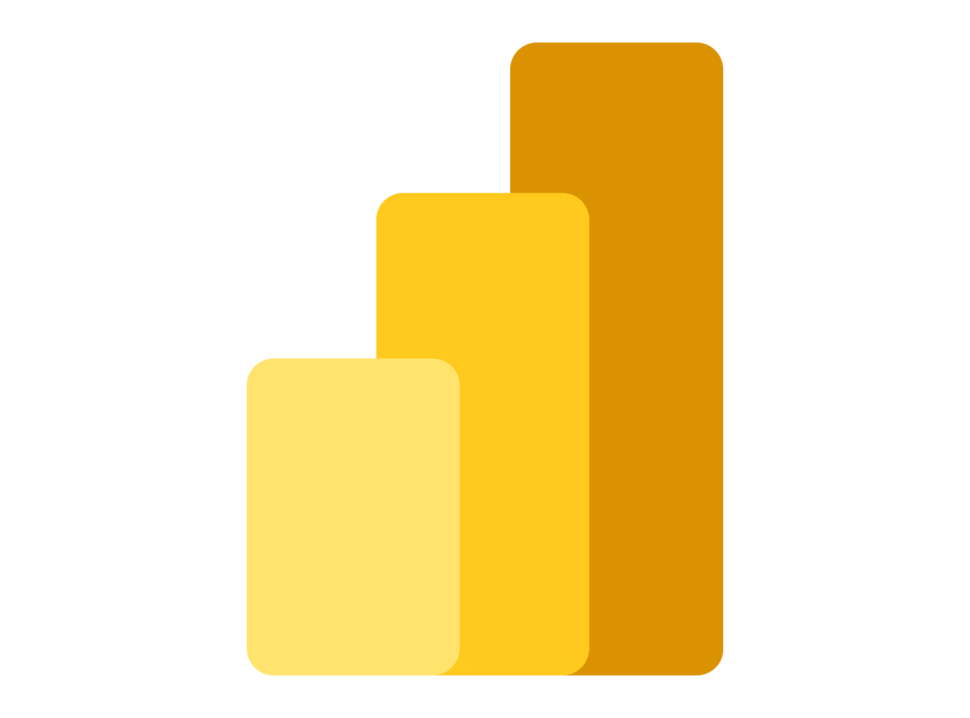
Power Bi
Les fondamentaux
www.formation-cad.com

Slide 2
Power BI flux de travail
Obtenir les données
Modéliser des données
Visualiser des données
Partager des données / rapports
Transformer des données

Slide 3
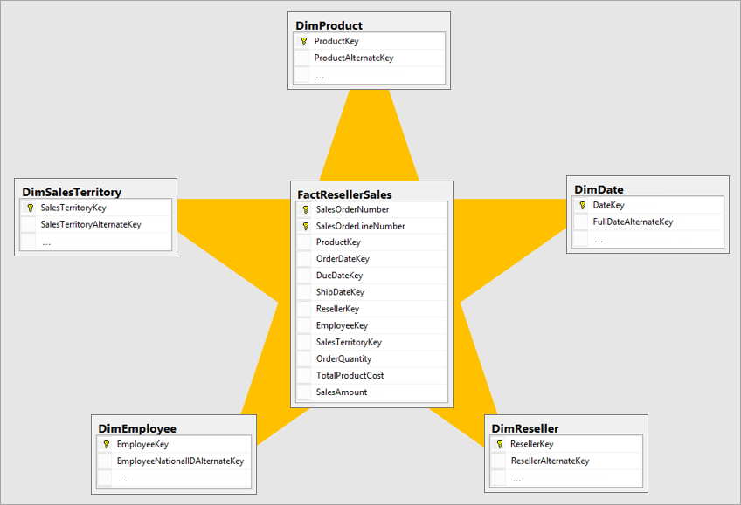
Le schéma en étoile
Table de faits : C'est la table centrale du schéma en étoile. Elle contient les mesures de performance et les indicateurs clés (comme les ventes totales, le nombre d'articles vendus, etc.) Les enregistrements dans la table de faits sont souvent le résultat d'un événement ou d'une transaction.
Tables de dimensions : Ces tables sont connectées à la table de faits. Chaque table de dimension contient des données descriptives liées aux dimensions de la table de faits (comme le temps, le lieu, le client, le produit, etc.). Les dimensions aident à contextualiser les données de faits et sont essentielles pour les requêtes et les rapports.

Slide 4
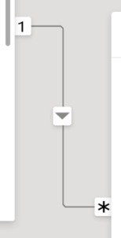
Type de Relation
Relation un-à-plusieurs (One-to-Many)
C’est le type de relation le plus courant.
Exemple : Une table Produits (chaque produit a un ID unique) et une table Ventes (chaque vente est liée à un produit via l’ID du produit).
Table “un” : dimension (ex : Produits)
Table “plusieurs” : table de faits (ex : Ventes)
Symbole dans le modèle : 1 ↔ *
🟢 Recommandée pour la plupart des cas.

Slide 5
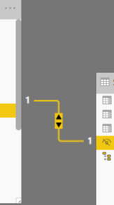
Type de Relation
One-to-One (1:1) — Relation un-à-un
Chaque valeur d’un champ dans la table A correspond à une seule valeur dans la table B.
Les deux tables doivent avoir des colonnes avec valeurs uniques.
Utilisée lorsque deux tables représentent des entités équivalentes ou très liées.
Exemple :
Table Utilisateurs et table ProfilsUtilisateurs contenant des détails supplémentaires.
📌 Rarement utilisée, mais peut être utile pour séparer des colonnes dans un modèle complexe.

Slide 6
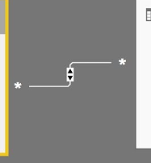
Type de Relation
Many-to-Many (:) — Relation plusieurs-à-plusieurs
⚠️ Avancée. Utilisée lorsque aucune des deux tables n’a de colonne unique dans la relation.
Disponible grâce aux modèles composites.
Avant cela, on devait créer une table de pont.
Exemple :
Table Étudiants et table Cours → un étudiant peut suivre plusieurs cours, un cours peut avoir plusieurs étudiants.
📌 Attention aux ambiguïtés et aux calculs incorrects. Nécessite parfois des mesures DAX précises (REMOVEFILTERS, TREATAS, etc.).

